Slide 1
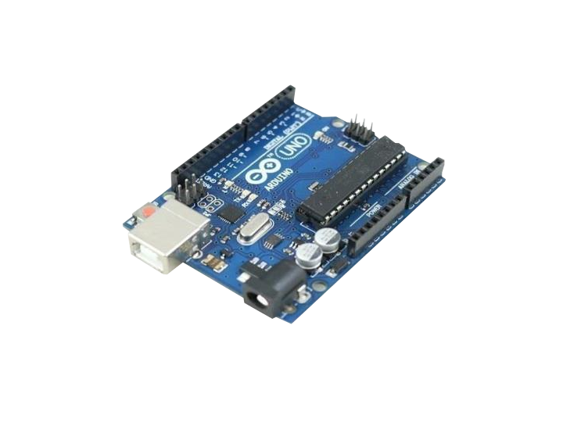
PEMBUATAN ALAT PENDETEKSI GEMPA MENGGUNAKAN SENSOR GETAR BERBASIS ARDUINO

Slide 2
Kelompok 12
Cahyanti - 2113161018
Emerentiana Jaga Ujan - 2113191114
Hendri Aprianto - 2113227001
Rizqy Panca Riandy - 2113191024

Slide 3
Pendahuluan
Indonesia menjadi salah satu negara di dunia yang sering terjadi gempa bumi. Gempa bumi adalah peristiwa pelepasan energi seismik dari pusat gempa dalam perut bumi, salah satu daerah yang menjadi objek penelitian
Selama 1-20 Januari 2022, sudah terjadi gempa bumi sebanyak 726 kali gempa di indonesia dan sekitarnya, baik gempa yang skala kecil sampai sedang.
Pembutanan alat sensor gempa ini diharapkan dapat menciptakan sensor gempa bumi yang lebih baik, murah, akurat dan mudah di inplementasi.

Slide 4
Tinjauan Pustaka
Arduino
Saat ini banyak mikrokontroler maupun platform mikrokontroler yang tersedia, misalnya saja Basic Stamp- nya Parallax, BX-24-nya Netmedia. Semua alat-alat tersebut bertujuan untuk menyederhanakan berbagai macam kerumitan pemrograman mikrokontroler sehingga menjadi paket mudah digunakan (easy-to-use).
SW420
SW420 adalah modul sensor getaran digital yang berfungsi untukmendeteksi getaran. Modul sensor getaran.
Buzzer
Buzzer adalah sebuah komponenelektronika yang berfungsi untukmengubah getaran listrik menjadi getaran suara.
Arduino IDE
Arduino IDE digunakan untuk memprogram board arduino, kita membutuhkan aplikasi IDE (Integrated) Development Environment) bawaan dari arduino. Aplikasi ini berguna untuk membuat, membuka, dan mengedit source code.

Slide 5
Alur
Sensor
Getaran
Arduino Uno
Buzzer &
Serial Monitor

Slide 6
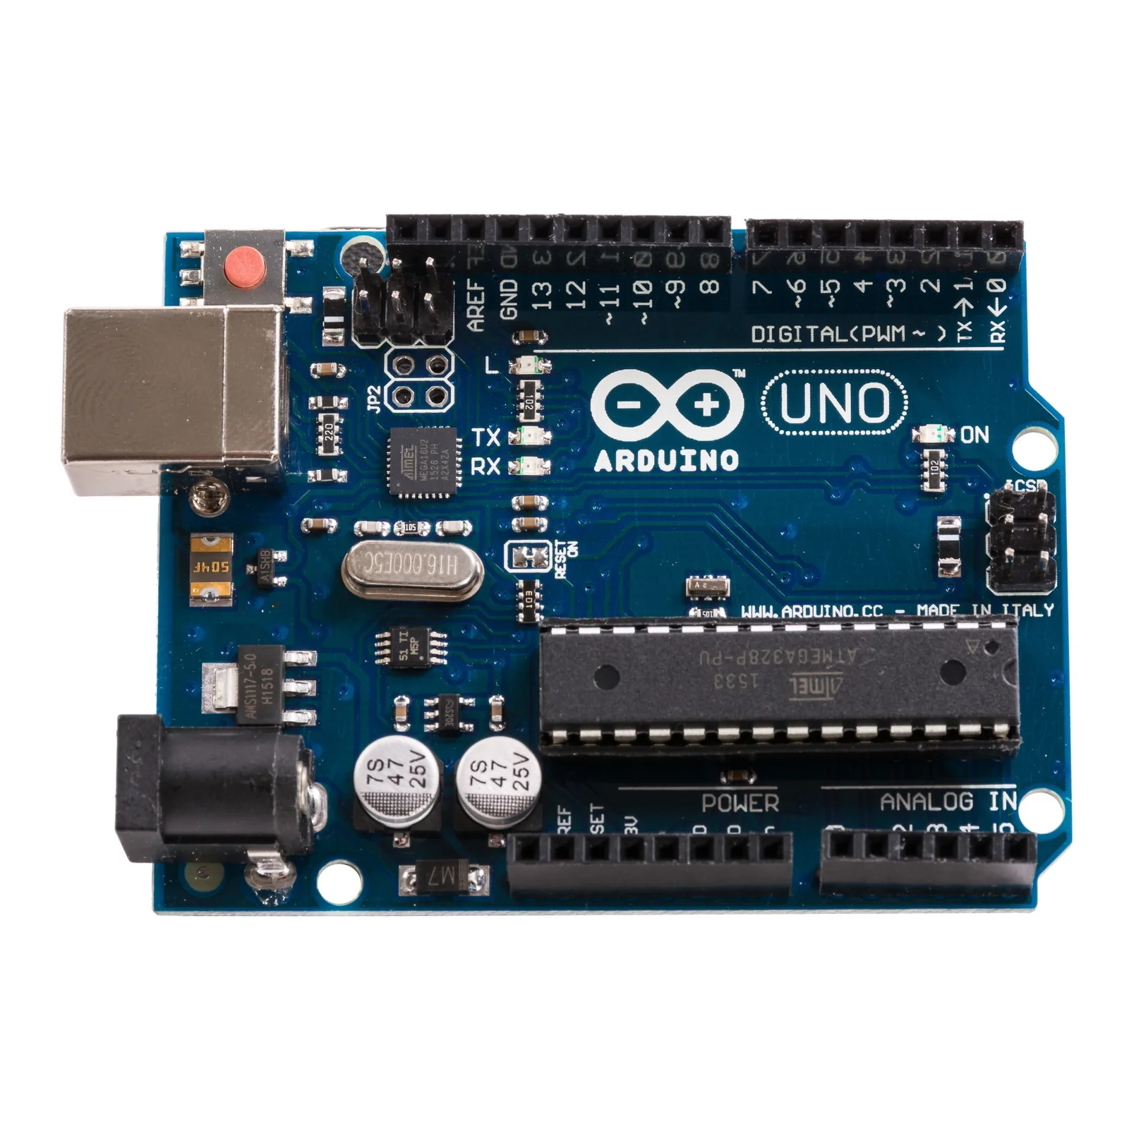
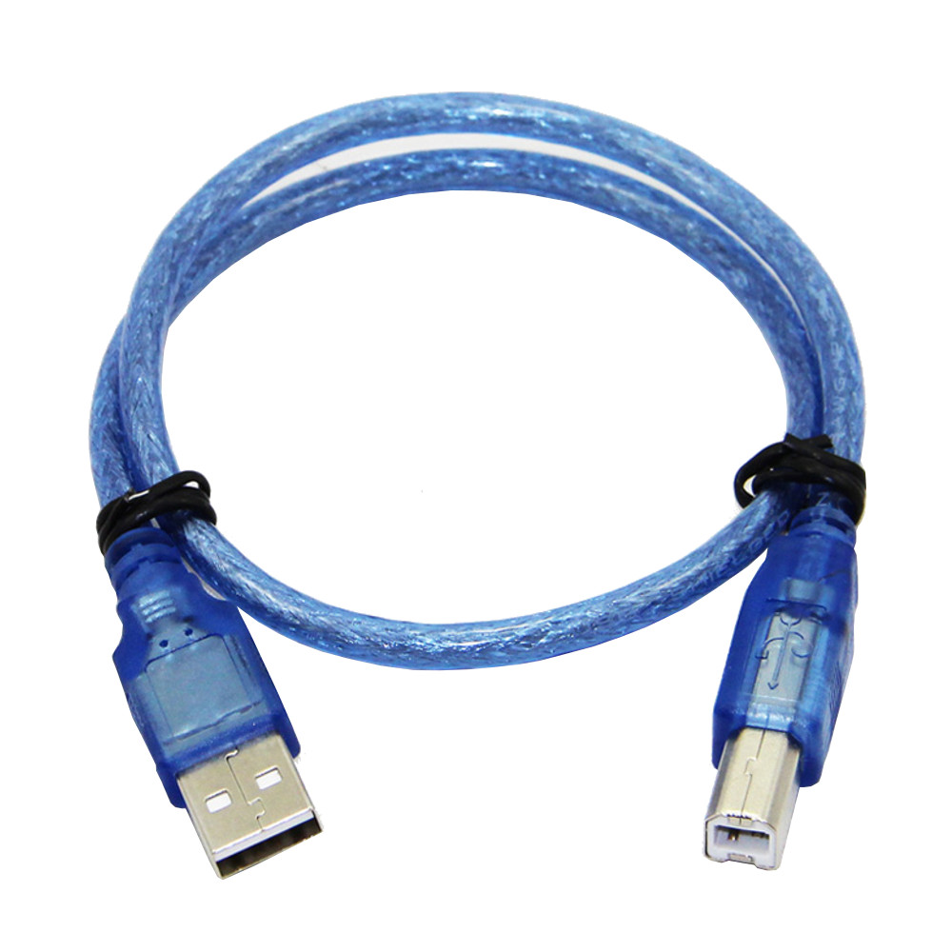
Pembahasan
Alat/Modul yang digunakan: Arduino & USB 2.0

Slide 7
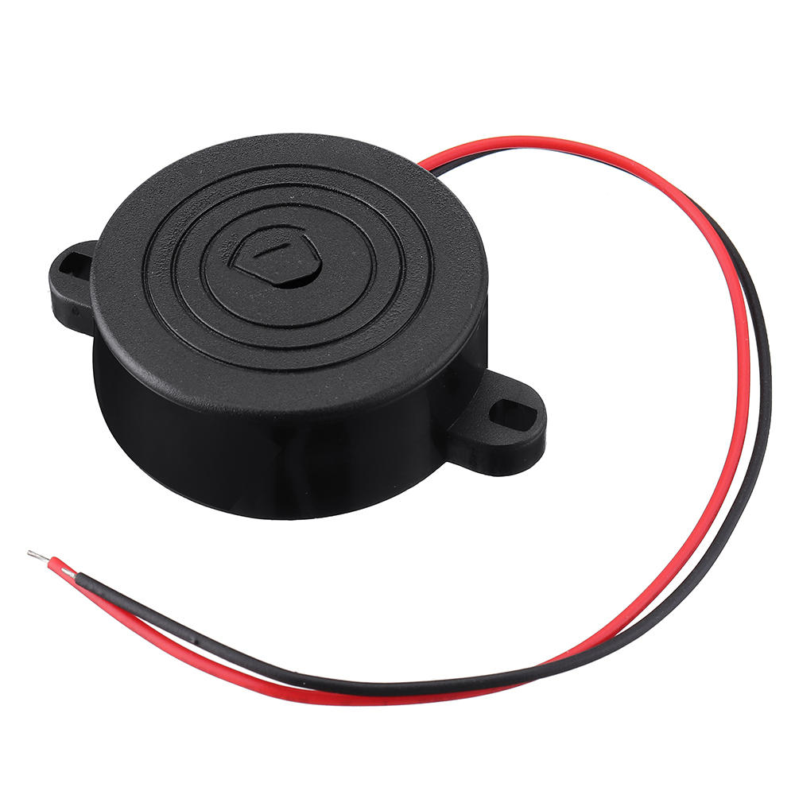
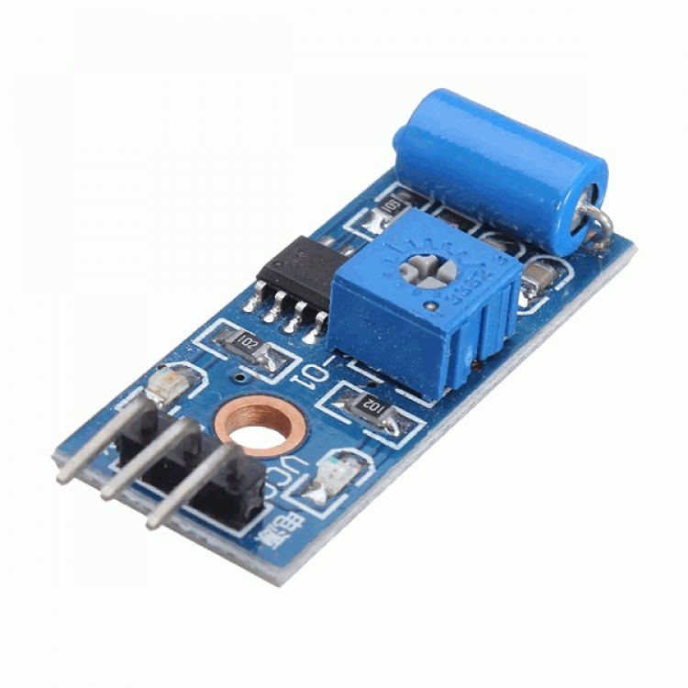
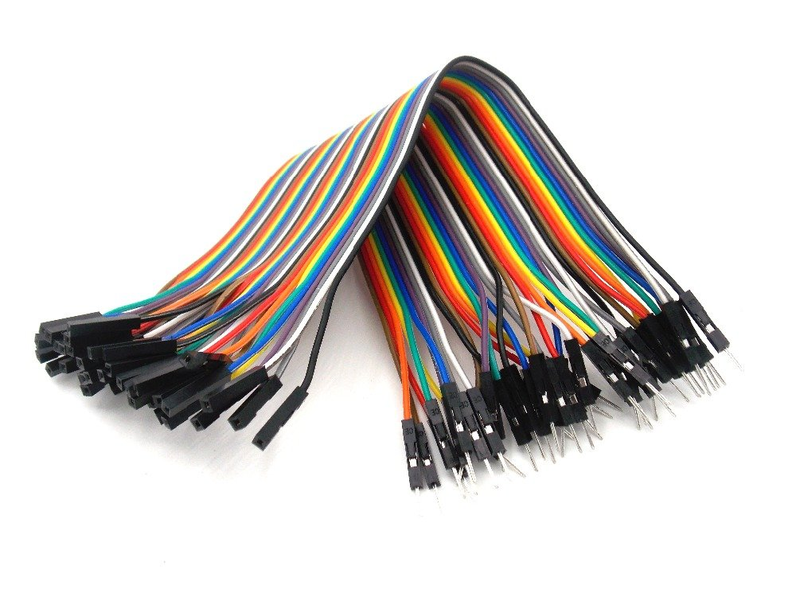
Pembahasan
Alat/Modul yang digunakan: Buzzer & Sensor Getar

Slide 8
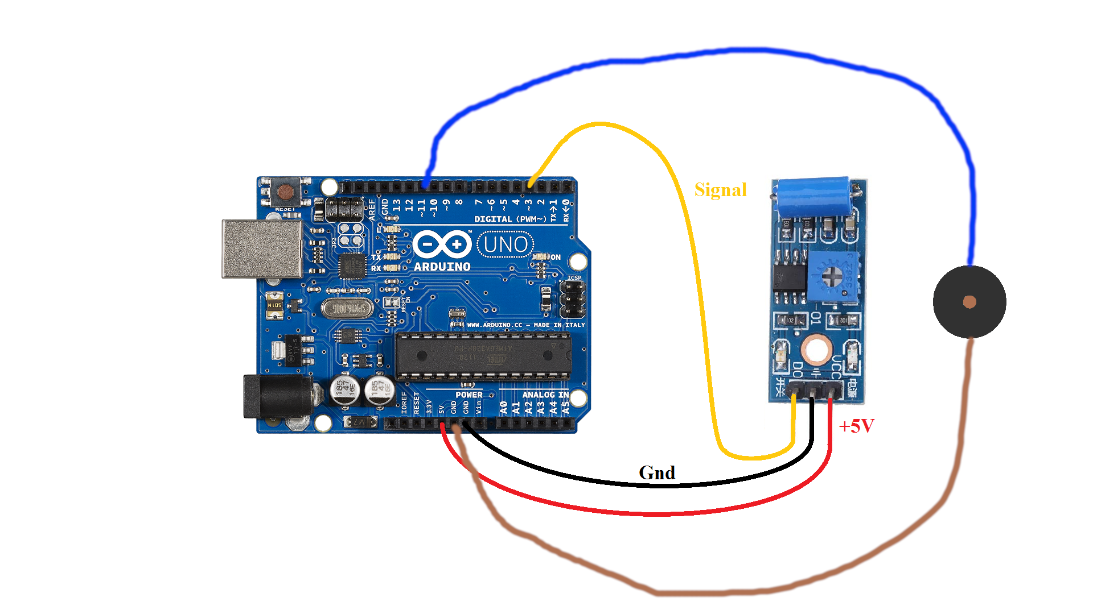
Pembahasan
Diagram Wiring
pin 1 sensor SW420 (pin VCC) terhubung dengan arduino pin5volt.
pin 2 sensor SW420 (pin GND) terhubung dengan arduinopinGND.
pin 3 sensor SW420 (pinDO) terhubung dengan arduino pin3.
Pin positif pada modul buzzer terhubung dengan arduino pin11.
Pin negative pada modul buzzer terhubung pada dengan arduinopin GND.

Slide 9
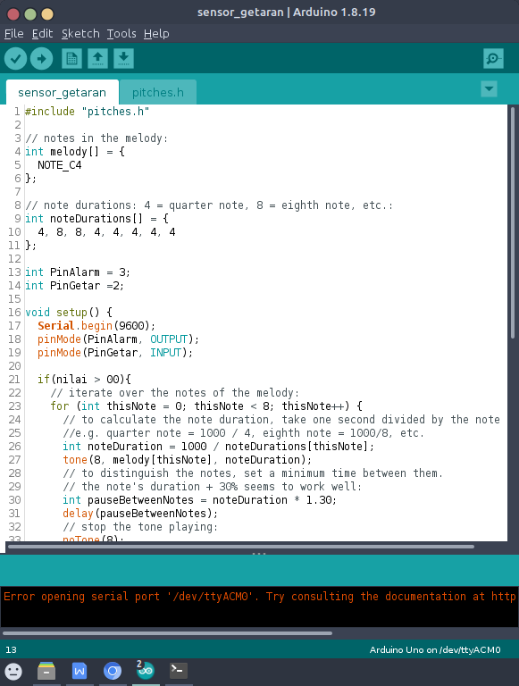
Pembahasan
Source Code
Source code bisa diakses melalui link dibawah:
https://github.com/hendriaprianto99/arduino.git

Slide 10
Tinjauan Pustaka
#include "pitches.h"
int melody[] = { NOTE_C4 };
int noteDurations[] = { 4, 8, 8, 4, 4, 4, 4, 4 };
int PinAlarm = 3;
int PinGetar =2;
void setup() {
Serial.begin(9600);
pinMode(PinAlarm, OUTPUT);
pinMode(PinGetar, INPUT);
if(nilai > 00){
for (int thisNote = 0; thisNote < 8; thisNote++) {
int noteDuration = 1000 / noteDurations[thisNote];
tone(8, melody[thisNote], noteDuration);
int pauseBetweenNotes = noteDuration * 1.30;
delay(pauseBetweenNotes);
noTone(8); }}}

Slide 11
Tinjauan Pustaka
long nilai() {
delay(100);
long nilaigetar=pulseIn (PinGetar, HIGH);
return nilaigetar;
}
void loop() {
long nilaigetar = nilai();
Serial.print(nilaigetar);
if(nilaigetar == 00){
Serial.println(nilaigetar);
Serial.println("tidak ada getaran");
digitalWrite(PinAlarm, LOW);
} else if(nilaigetar > 2500) {
Serial.println(nilaigetar);
Serial.println("getaran tinggi");
digitalWrite(PinAlarm, HIGH); }
delay(10);
Serial.println(""); }

Slide 12
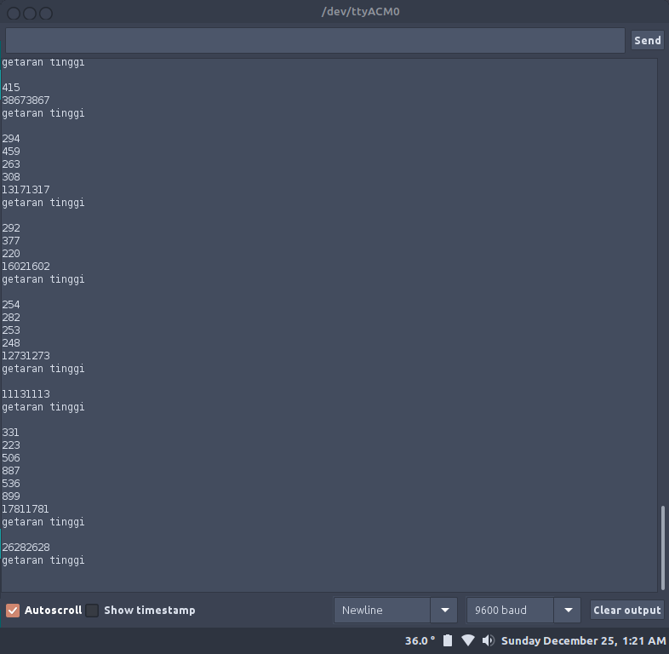
Pembahasan
Hasil
Dalam studi kasus kali ini, kelompok kita menggunakan serial monitor dari Arduino IDE untuk menampilkan hasil dari semua rangkaian di atas.

Slide 13
Kesimpulan
Perancangan alat pendeteksi gempa menggunakan sensor SW420 berbasis arduino dapat berjalan sesuai harapan peneliti.
Serial Monitor akan menampilkan data getaran pada PC atau laptop jika terhubung dengan alat yangsudah terpasang.
Keluaran buzzer berupa suarasesuai interuksi programyangtelah dimasukan.
Alat akan berfungsi jika getaransesuai dengan standar ataumelebihi data yang dimasukan.

